Slide 1
Workshop:Use of inhalers
主講人:蔡欣芳呼吸治療師/江玲玲北醫呼吸治療學系副教授

Slide 2
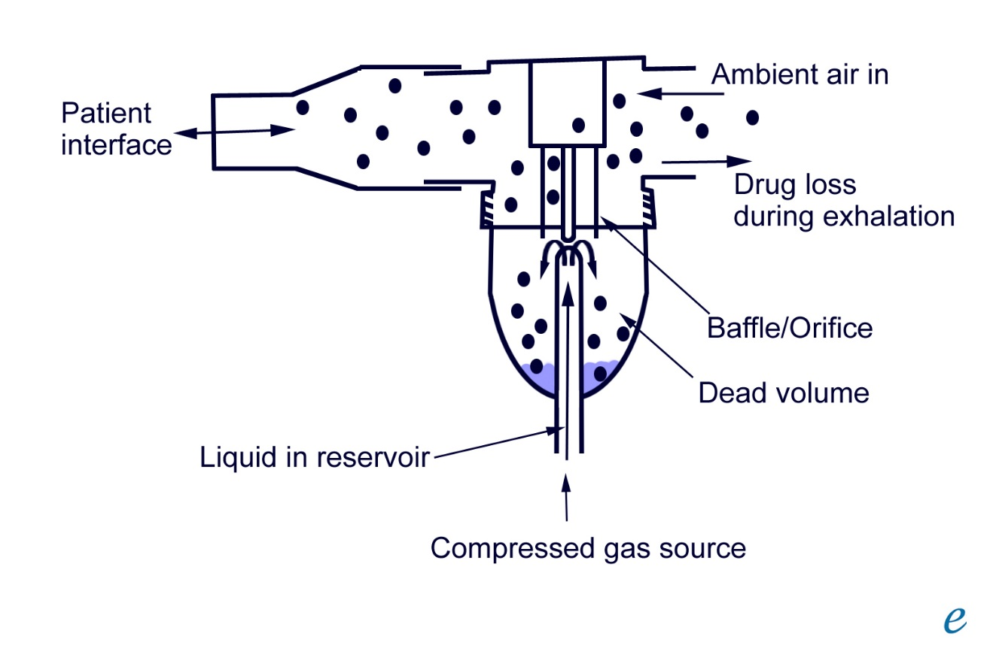
Small volume nebulizer

Slide 3
Small volume nebulizer

Slide 4
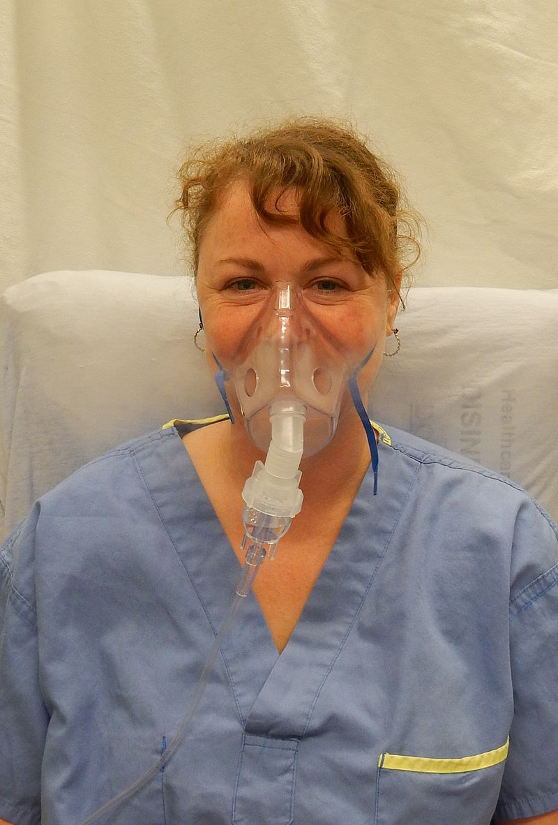
Small volume nebulizer

Slide 5
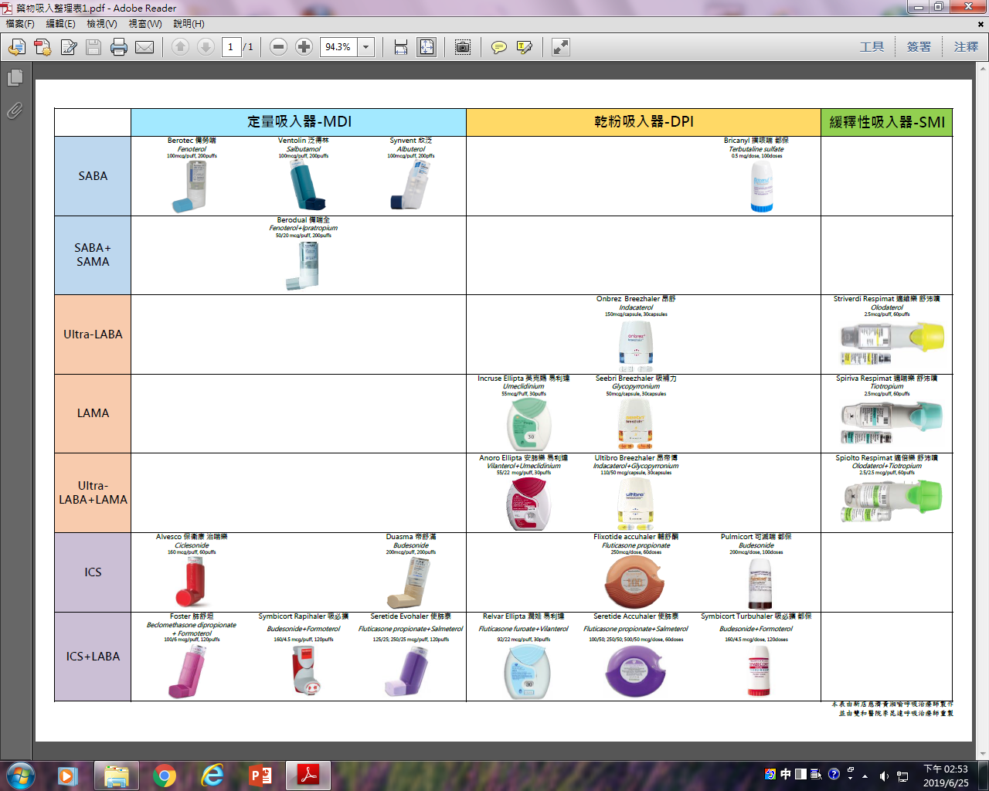

Slide 6
定量吸入器-MDI

Slide 7
定量吸入器-MDI

Slide 8
影片示範
SYMB Rapihaler device using guide 201608
https://www.youtube.com/watch?v=tuCg4xVR8WA
Asthma-evohaler20140304
https://www.youtube.com/watch?v=l1xq-5ccq7o

Slide 9
分5組:亂碼抽5個人作示範
各位請準備!

Slide 10
定量吸入器-DPI

Slide 11
定量吸入器-DPI

Slide 12
定量吸入器-DPI

Slide 13
影片示範
Trelegy Ellipta 易利達乾粉吸入器(2019)
https://www.youtube.com/watch?v=vK3SDnaJbEo
Asthma-Accuhaler-20140303
https://www.youtube.com/watch?v=C9dXeIrKhMk

Slide 14
準備再次:分5組，亂碼抽5個人作示範
各位請準備!

Slide 15
緩釋性吸入器-SMI

Slide 16
影片示範
2015.12.17-舒沛噴-國語
https://www.youtube.com/watch?v=WYjmNIIhzl4

Slide 17
最後一次示範，亂碼抽5個人作示範
各位請準備!

Slide 18
恭喜各位完成此堂課程! 謝謝各位的聆聽!

